Slide 1
Vad bidde det då då?

Slide 2
Staten
Rådet för främjande av kommunala analyser
Utbildningar
Kolada
Analysstöd

Slide 3
Projektet ’AI och Kolada’
2023
Tal om AI precis överallt. Omöjligt att missa.
Önskemål om ”AI och Kolada” – klart vi ska ha AI?
Omfattande förstudie under hösten.
Referensgrupp
Förslag på AI-verktyg knutna till Kolada.
Chatbottar, ’Kolada Kollega’
Rapportgenerering
Budgetpåverkansimulator, trendanalys
Klar i december 2023
Parallellt med det stora projektet så insåg vi att…

Slide 4
…vi på RKA inte har så bra koll själva.
Vi behövde ett gemensamt internt kunskapslyft.
Halvdagskurs
2 hp på Linköpings universitet
Återkommande AI-workshops
Egna GPTer via ChatGPT
’Kollega’ – hitta data via API-koppling till Kolada.se
’Kolumbo’ – hitta metadata utan API-koppling
Lite insikter på vägen…

Slide 5
Drömmer AI om elektriska får?
Hallucinationer
Direkta felaktigheter
Ofta väldigt säker på sin sak
Känslan av ’svart låda’ – inget tydligt regelverk att förklara utfallet med
Få den att lyda instruktionerna
- Akilleshäl i Koladas API (återkommer till det senare)
Hur yttrade detta sig i ’Kollega’ och ’Kolumbo’?

Slide 6
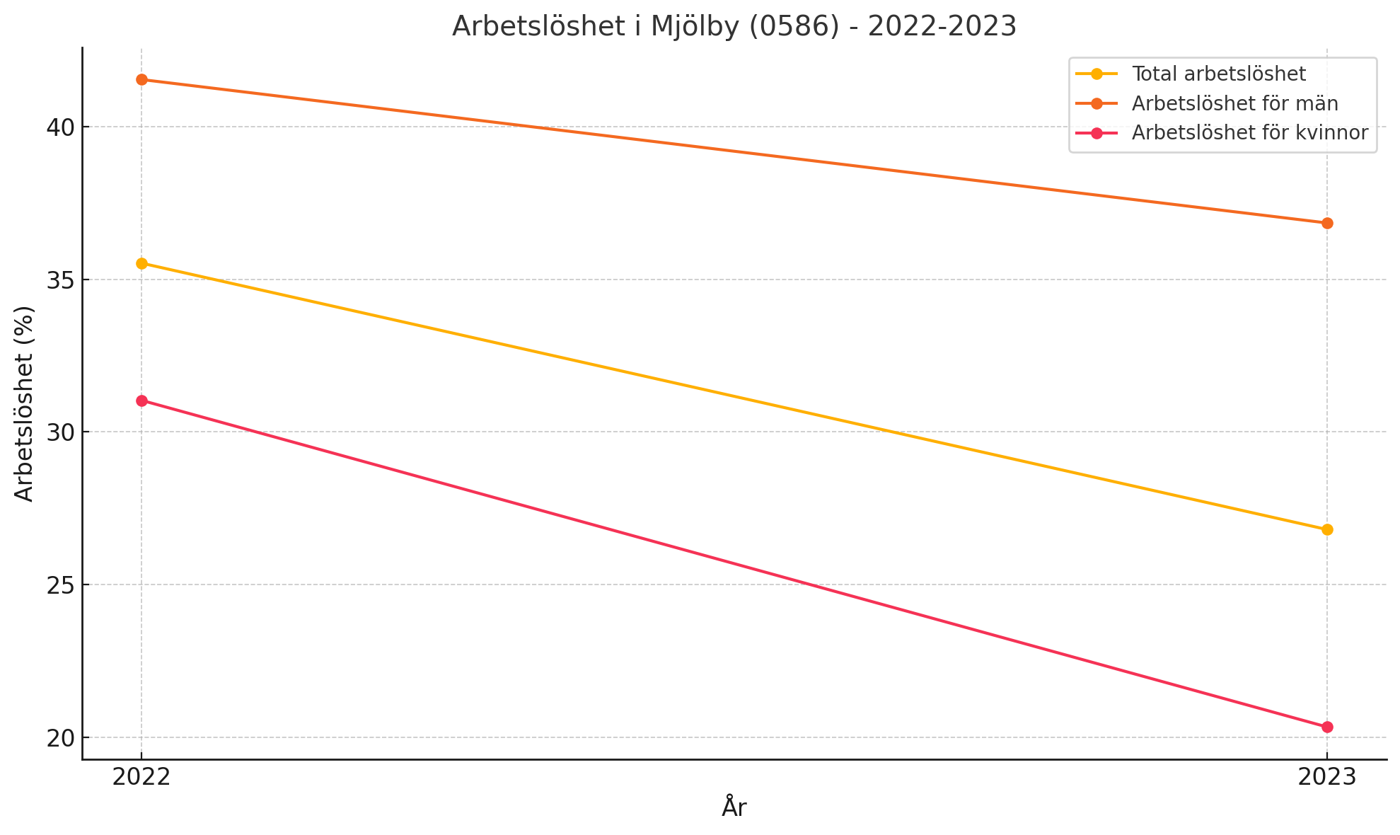
Kollega
Vad pågår här egentligen?
-Knasigt val av nyckeltal:
Resultat vid avslut i kommunens arbetsmarknadsverksamhet, deltagare som börjat arbeta eller studera, andel (%)

Slide 7
Kolumbo
Vad pågår här egentligen?
- ?

Slide 8
Förbättringspotential…
Bättre och tydligare instruktioner
Vi testade många varianter med marginellt förbättrat resultat.
Jobba på API-kopplingen
Svårt i dess nuvarande utförande.
Slutsats
Är Kollega och/eller Kolumbo tillräckligt bra för att representera RKA utåt till våra användare?

Slide 9
Det stora AI-projektet då?
Förstudien gav många förslag.
Request for information, RFI
Stor återkoppling från många företag
STOR spridning på kostnad och tidsuppskattning.
Väldigt många aspekter att ta ställning till
Hur ska det finansieras?
Ju mer användare ju större kostnad.
Kostnadsrisk att ha det helt öppet.
Vad får användarna för pengarna?
Vill de ha det?

Slide 10
Användarna ja
Vilket problem ville vi lösa med hjälp av ett AI-verktyg sa vi?
’Kolada är en stor databas med 6000+ nyckeltal som kan vara svår att navigera i’
Vissa användare kan bli överväldigade av siffror, tabeller, diagram.
Är då chatbot-upplägget det mest användarvänliga?
Vi blir lite mer osäkera ju mer vi lär oss - verktyget får inte göra fel.
Man ska inte behöva dubbelkolla mot Kolada.se hela tiden. Då saknar verktyget syfte.

Slide 11
Samtidigt på RKA
Automatiserade regelstyrda rapporter
Något vi gjort förr i viss utsträckning
Redan planerat att göra nya versioner av
Baserade på ett kurerat nyckeltalsurval från Kolada
En rapport per region eller kommun
Ge en bild av utveckling över tid och nuvarande nivå jämfört med andra.
Presentera värden i tabell, visualisering
och text

Slide 12
Text i rapporterna
Kommentera diagram, göra informationen ”mjukare” – inte bara tabeller och diagram. Gjordes i tidigare utgåvor av rapporten helt regelstyrt:
if(value_change == ”ökat”) {
print(”Värdet har ökat!”)
}
- Ganska stelbenta kommentarer:
”Värden för MJÖLBY har GÅTT NER”

Slide 13
”AI-injektion”
Varför inte låta en AI kommentera innehållet?
Vi bestämmer exakt vilken data den får se och kommentera på.
Vi kan styra längden på texten ganska bra
Med hjälp av en bra prompt kan vi styra svaret ganska bra
Vi kan lätt ringa in och tydligt visa vad som är och inte är genererat av AI

Slide 14
En ’anpassningsbar, regelstyrd AI-lösning’
Ganska stor utvecklingsprodukt att göra ’inhouse’ i en organisation med 7 anställda
Extra resurser behövs
Magisk lösning
”Generera en bild där 3-4 chefer drar i
lite trådar och trollar med knäna”

Slide 15
’AI för Kolada’ blir (till att börja med) en ’anpassningsbar, regelstyrd AI-lösning’
Så vad bidde det då då?

Slide 16
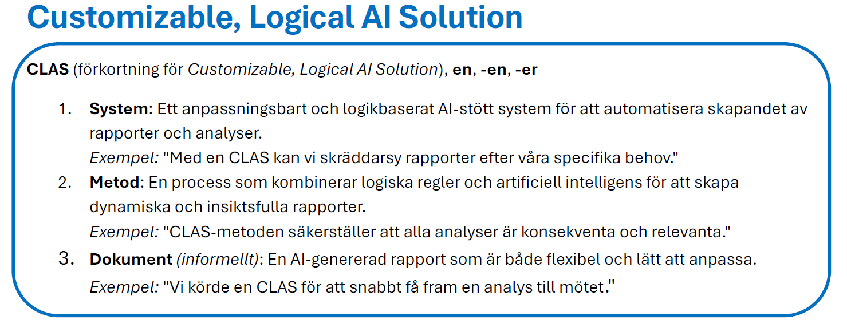
EJ FASTSTÄLLT

Slide 17
Sammanfattningsvis - insikter och lärdomar
Startade med hög ambitionsnivå – bra!
Lärde oss mycket på vägen – bra!
Börjar med det vi kan. Eller i alla fall det vi kan lära oss.
AI för sakens skull – ställ frågan om AI verkligen är lösningen på ett problem.

Slide 18
Kolada API 3.0!
Förbättrad dokumentation
Swagger, visar tillgängliga endpoints och låter dig exempelvis testa API:et direkt i webläsaren.
Tagit in önskemål från användare
Önskan om bättre dokumentation samt en del andra funktioner/end points. Vi satsar på att sjösätta 3.0 först därefter se om vi kan utveckla dessa önskemål och vilka som kom på köpet i och med 3.0.
Påbörjar utveckling nu innan jul, följt av intern testning
Ska gå live Q1 2025 - Gamla API:et kvar i minst ett år

Slide 19
Tack för mig! clas.algenas@rka.nu Nyhetsbrev www.rka.nu analysstöd och utbildningar www.kolada.se databasen kolada

